Slide 1
«ИСТОРИЯ КАЗАХСТАНА» ЛЕКЦИЯ №15 Внешняя политика Республики Казахстан
НАО «МЕЖДУНАРОДНЫЙ УНИВЕРСИТЕТ ТУРИЗМА И ГОСТЕПРИИМСТВА»
ГУМАНИТАРНАЯ ШКОЛА
Альжанова Эльмира Есиркеповна
к.и.н., ассоциированный профессор
Туркестан

Slide 2
СОДЕРЖАНИЕ ЛЕКЦИИ
1. Основные факторы формирования внешней политики РК
2. Характеристика взаимоотношения РК с РФ, США, КНР
3. Взаимоотношения РК и Центрально-Азиатских Республик
4. Современные направления интеграции тюркского мира

Slide 3
ЦЕЛИ И ЗАДАЧИ ЛЕКЦИИ
Цель лекции: анализ основных направлений внешней политики РК
Основные задачи лекции:
проанализировать влияние геополитического фактора на внешнюю политику РК
выявить специфику взаимоотношения РК с РФ, США, КНР
оценить позиции Казахстана в региональном сотрудничестве в Центральной Азии
определить перспективы развития интеграции тюркского мира

Slide 4
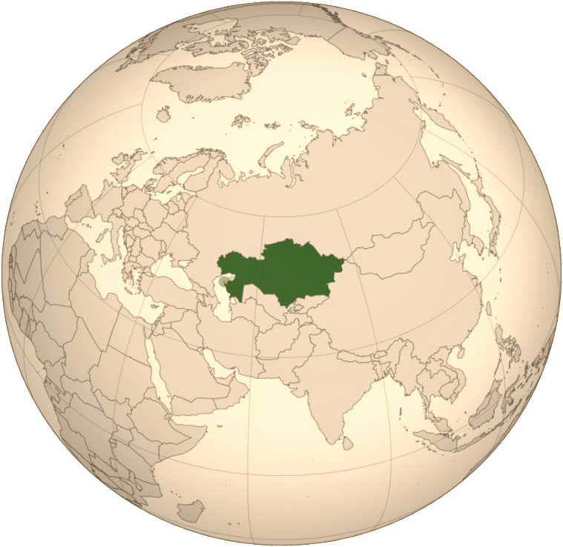
ГЕОПОЛИТИЧЕСКОЕ ПОЛОЖЕНИЕ КАЗАХСТАНА
Геополитика
политическая концепция, определяющая внешнюю политику географическими факторами
Казахстан
центр Евразии Соседи: Россия, Китай, исламские государства
Средней Азии

Slide 5
ОСНОВНЫЕ ЧЕРТЫ ВНЕШНЕЙ ПОЛИТИКИ КАЗАХСТАНА
Республика Казахстан
Тюркско-исламский мир
Россия
Китай
Государства Центральной Азии
США
Укрепление национальной безопасности
Сбалансированность
и многовекторность
Интеграция в мировое сообщество
Многовекторность — основа внешней политики Казахстана

Slide 6
КАЗАХСТАНСКО-РОССИЙСКИЕ ОТНОШЕНИЯ
Основные направления сотрудничества
История и документы
Договор о коллективной безопасности (ОДКБ) от 15 мая 1992 года
Договор о дружбе, сотрудничестве и взаимной помощи от 25 мая 1992 года
Договор о сотрудничестве в охране внешних границ от 21 октября 1994 года
Договор о Евразийском экономическом союзе (ЕАЭС) от 29 мая 2014 года
Торгово - экономическая сфера
Военно-техническая сфера
Культурная и гуманитарная сферы

Slide 7
КАЗАХСТАНСКО-АМЕРИКАНСКИЕ ОТНОШЕНИЯ
ОСНОВЫ
25 декабря 1991 года Признание США суверенитета РК
3 февраля 1992 года Посольство США в Алматы
2009 год Генеральное консульство США в Алматы
Торгово-экономическое сотрудничество
Безопасность и стабильность
Социальные и экологические аспекты

Slide 8
КАЗАХСТАНСКО-КИТАЙСКИЕ ОТНОШЕНИЯ
3 января 1992 года
Дипломатические отношения
декабрь 2002 года
«Договор о добрососедстве,
дружбе и сотрудничестве»
август 2015 года
«Декларация о новом этапе
стратегического партнерства»
Проблемы:
- Преобладание сырьевой направленности в структуре товарооборота
- Оседание граждан КНР на территории Казахстана
Перспективы:
- Политическое сближение и интеграция в рамках ШОС
- Укрепление стратегического партнерства и политической поддержки

Slide 9
СОТРУДНИЧЕСТВО КАЗАХСТАНА СО СТРАНАМИ ЦЕНТРАЛЬНОЙ АЗИИ
Казахстанско- узбекские отношения
23 ноября 1992 - Дипломатические отношения
Экономическое и политическое взаимодействие
Казахстанско-кыргызские отношения
15 октября 1992 - Дипломатические отношения
Казахстан – основной инвестор кыргызской экономики
Казахстанско-таджикские отношения
7 января 1993 - Дипломатические отношения
Казахстан занимает второе место в внешнеторговом обороте Таджикистана
Казахстан стремится к созданию интеграционных структур в Центральной Азии

Slide 10







ОРГАНИЗАЦИЯ ТЮРКСКИХ ГОСУДАРСТВ
Независимые Тюркские Государства

Slide 11
ИНТЕГРАЦИЯ ТЮРКСКОГО МИРА НА СОВРЕМЕННОМ ЭТАПЕ
октябрь 1992 года | Саммит глав государств тюркоязычных стран в Анкаре
23 июля 1993 года | Соглашение об учреждении Международной организации тюркской культуры (ТЮРКСОЙ) в Алма-Ате
октябрь 2009 года | Совет сотрудничества тюркоязычных государств (Тюркский совет) в Нахичевани
2008 год | Парламентская ассамблея тюркоязычных стран (ТюркПА) в Стамбуле
2010 год | Тюркская академия в Астане
2011 год | Консультативно-совещательный орган Совет старейшин
6 ноября 2024 год | «Хартия Тюркского мира», на саммите ОТГ в Бишкеке
Тюркский мир — совокупность родственных народов, имеющих общие исторические корни, близких по языку и культуре

Slide 12
ВЫВОДЫ
Основные приоритеты внешней политики Республики Казахстан:
Развитие дружественных отношений с Россией
Укрепление сотрудничества с Китаем, включая обеспечение региональной стабильности и доступ к морским портам Азиатско-Тихоокеанского региона
Установление взаимовыгодного экономического сотрудничества с США
Сохранение паритета с государствами Центральной Азии
Углубление всестороннего сотрудничества с тюркским миром

Slide 13
СПИСОК ЛИТЕРАТУРЫ
Ашимбаев М. С. Безопасность Казахстана на современном этапе. А., 2002. – 134 с.
Арыстанбекова А. Современные тенденции в международных отношениях. А., 2010. - 359 с.
Лаумуллин М.Т. Центральная Азия в зарубежной политологии и мировой геополитике. А., 2006.- 423 с.
Медеубаева Ж.М.История формирования внешнеполитической доктрины Республики Казахстан (1991-2010 годы). А., 2012. – 288 с.
Султанов Б.К., Музапарова Л.М. Становление внешней политики Казахстана. А., 2005.- 356 с.
Токаев К.К. Векторы внешней политики. А., 2017. – 495 c.
Чжен Кун Фу. Геополитика Казахстана между прошлым и будущим. А., 1999. – 227 с.

